Slide 1
习题课
Notes:
各位同学大家好，今天是我们的习题课，我会为大家讲解习题和OJ题。

Slide 2
目录
第七章 图
第八章 动态存储管理
第九章 查找
第十章 内部排序

Slide 3
第七章 图
1. 图的基本概念
有向图，无向图，图的存储结构，连通分支
2. 图的遍历
深度优先搜索(Travel_DFS)
广度优先搜索(Travel_BFS)
3. 有向图
最短路径：Floyd，DIJ
有向无环图：拓扑排序，关键路径
4. 无向图
最小生成树：Prim，Kruscal
Notes:
构造邻接表 1046 7.14
图的基本操作 1047 7.15
判断路径是否存在 1048 7.22
判断有向图是否存在回路 1049 7.25
Dijkstra算法 1053 7.42

Slide 4

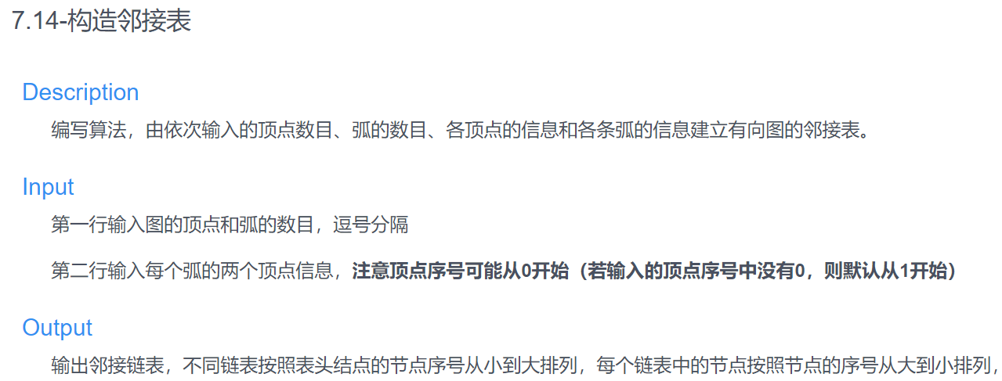
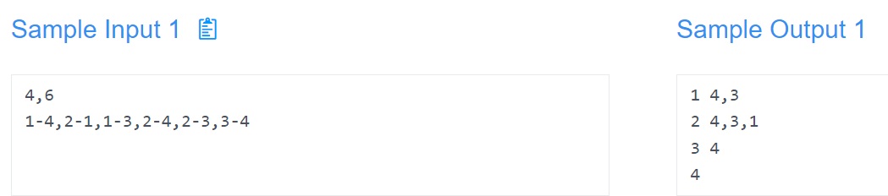
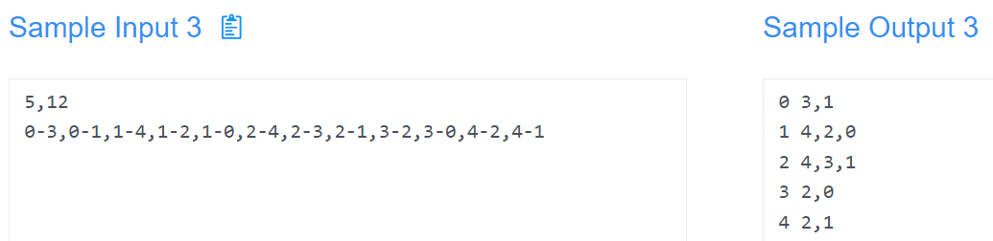
第七章 图

Slide 5
邻接表的实现
第七章 图
#define MAX_VERTEX_NUM 30
typedef char ElemType;
typedef struct node {
int vindex; //邻接点在表头结点数组中的位置(下标)
struct node *next; //指向下一个表结点
} NodeLink; // 表结点类型定义
typedef struct {
// 图的顶点数、边数
int vexnum,edgenum;
struct {
ElemType vertex;
NodeLink *first;// 指向第一个表结点
} v[MAX_VERTEX_NUM];
} AGraph;
Notes:
熟悉邻接链表的结构和创建过程

Slide 6
十字链表的实现
第七章 图
#define MAX_VERTEX_NUM 30 //最大顶点数
typedef char ElemType;
typedef struct ArcBox {
int tailvex, headvex;//尾结点和头结点在图中的位置
//InfoType info; // 与弧相关的信息 如权值
struct ArcBox *hlink,
*tlink; //分别链接弧头相同和弧尾相同的弧
} ArcNode; //弧结点
typedef struct VexNode {
ElemType data; // 顶点信息
ArcBox *firstin,
*firstout; //分别指向该顶点第一条入弧和出弧
} VexNode;//顶点结点
typedef struct {
int vexnum, arcnum;
VexNode xlist[MAX_VERTEX_NUM];
} OLGraph;

Slide 7
采用十字链表构造有向图
第七章 图
void CreateGraph(OLGraph *g) { // G.kind = DG
int i,j,k; char v1,v2; struct ArcBox *p;
scanf("%d %d",&g->vexnum, &g->arcnum);
for(i=0; i<g->vexnum; ++i) { //构造表头向量
g->xlist[i].data='A'+i; //设置顶点值
g->xlist[i].firstin = g->xlist[i].firstout = NULL;
}
for(k=0; k<g->arcnum; ++k) { //输入各弧并构造十字链表
scanf(" %c%c",&v1, &v2); //输入一条弧的始点和终点
i=LocateVex(g,v1); j=LocateVex(g,v2); //确定v1和v2在g中位置
p=(ArcBox *) malloc (sizeof (ArcBox)); //假定有足够空间
p->tailvex=i; p->headvex=j;
p->hlink=g->xlist[j].firstin; p->tlink=g->xlist[i].firstout;
g->xlist[j].firstin = g->xlist[i].firstout = p; //在入弧和出弧链头插入
}
return;
}

Slide 8
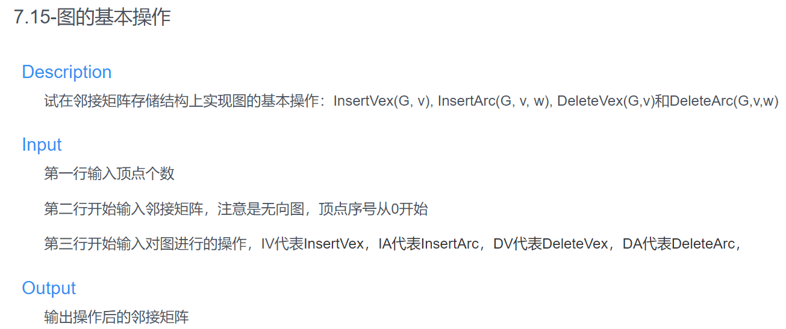

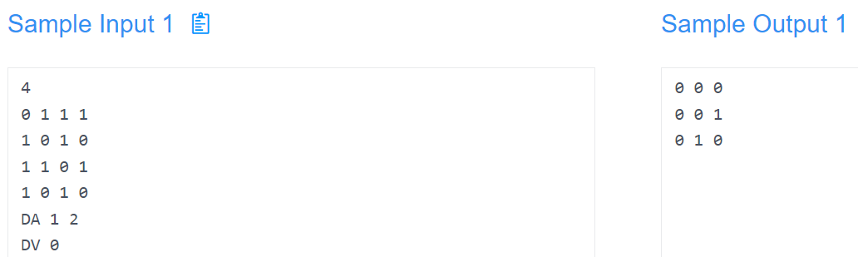
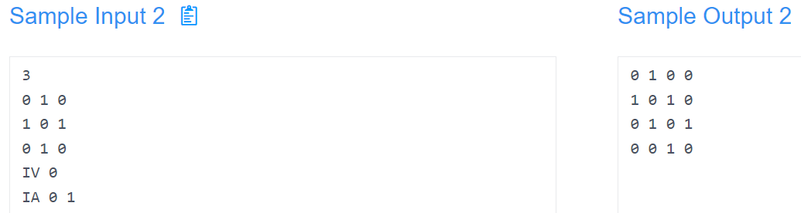
第七章 图

Slide 9
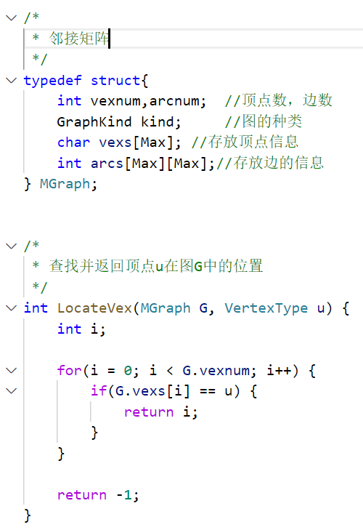
第七章 图

Slide 10
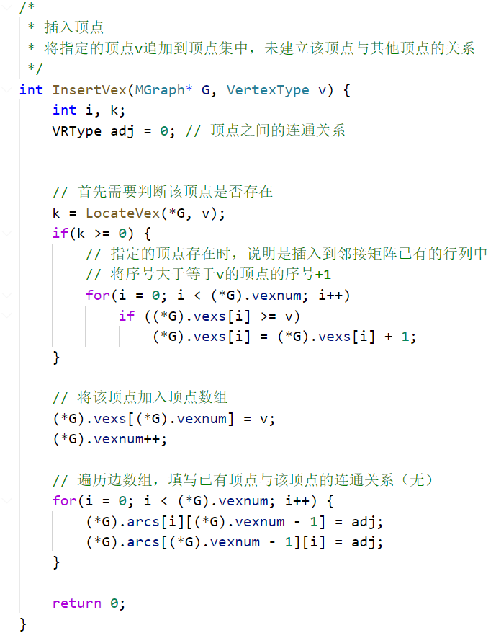
第七章 图

Slide 11
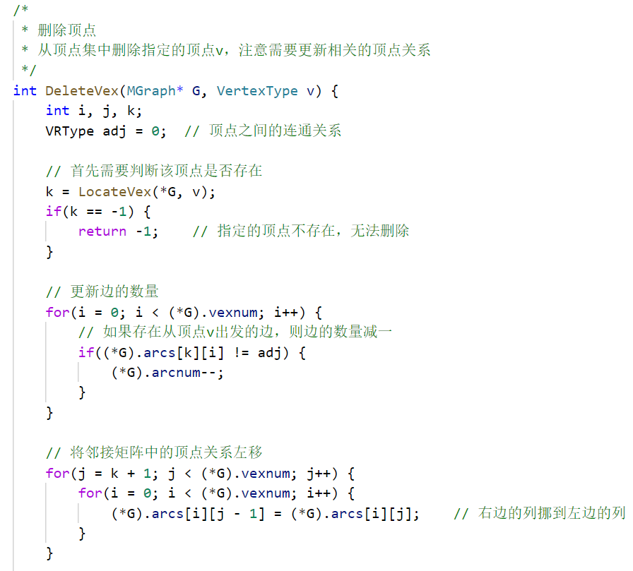
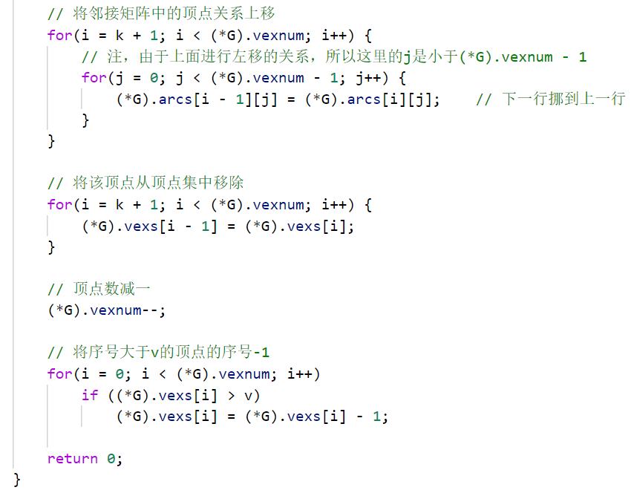
第七章 图

Slide 12
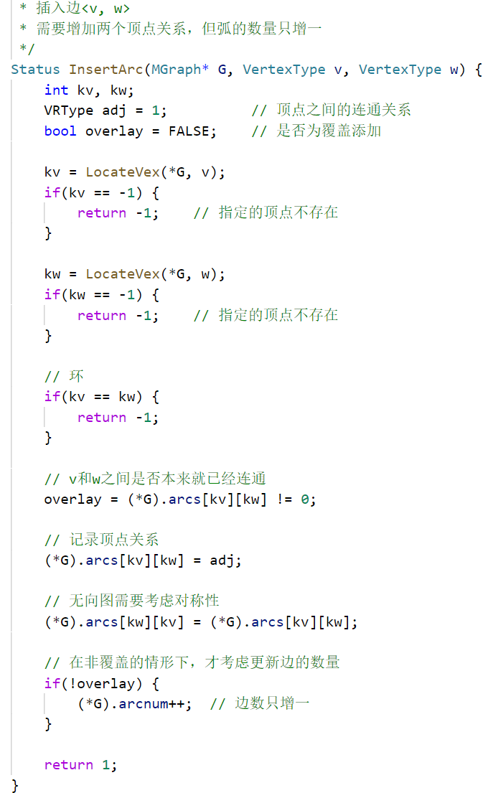
第七章 图

Slide 13
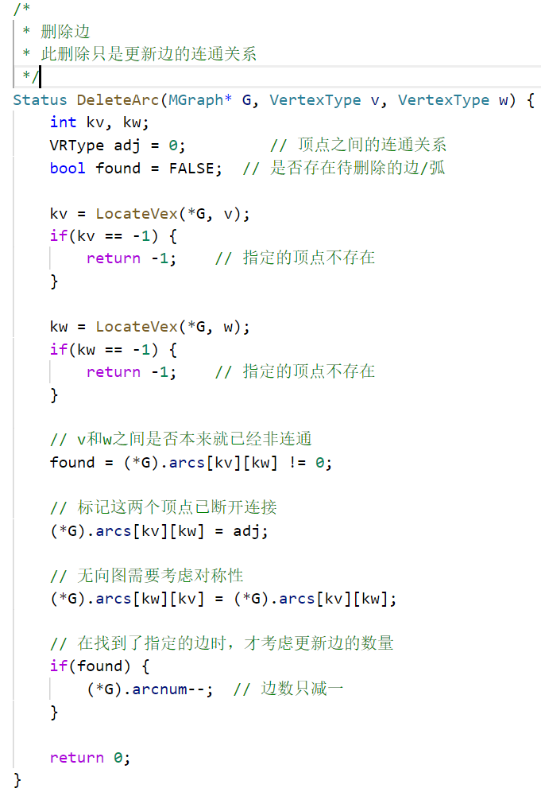
第七章 图

Slide 14

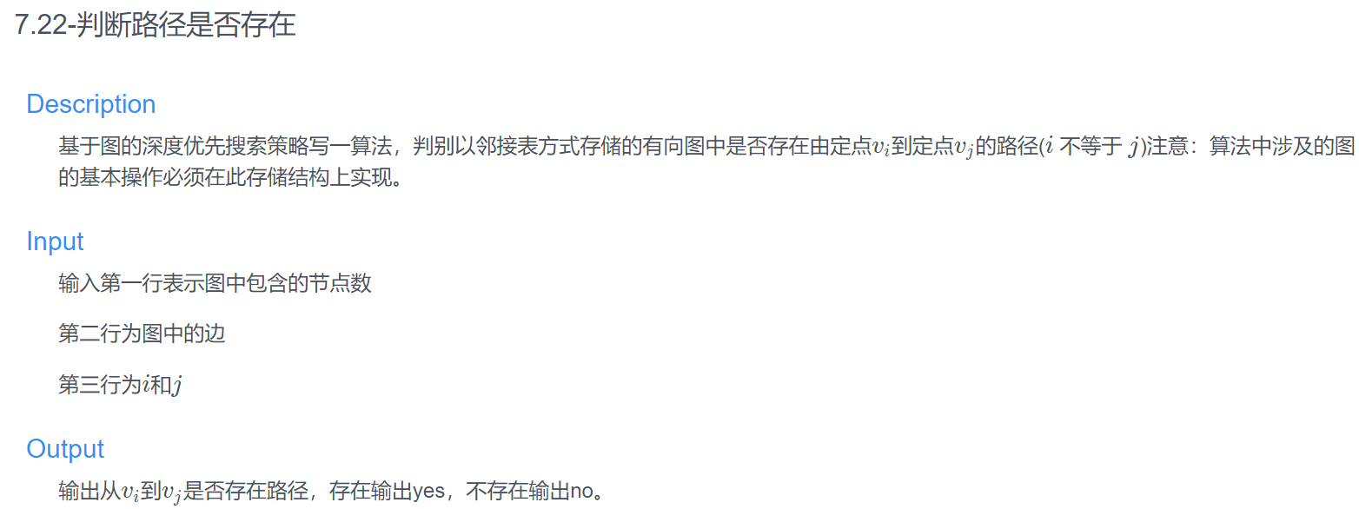
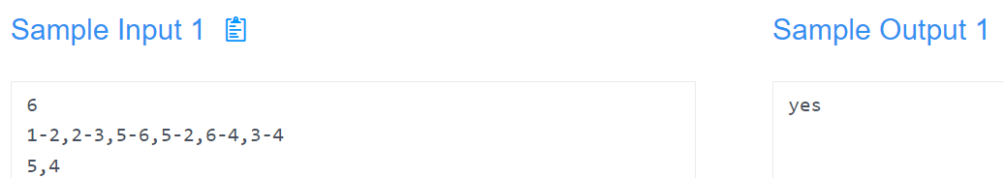
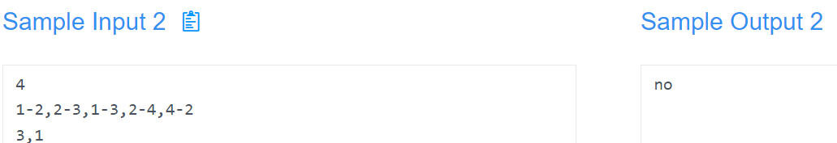
第七章 图

Slide 15
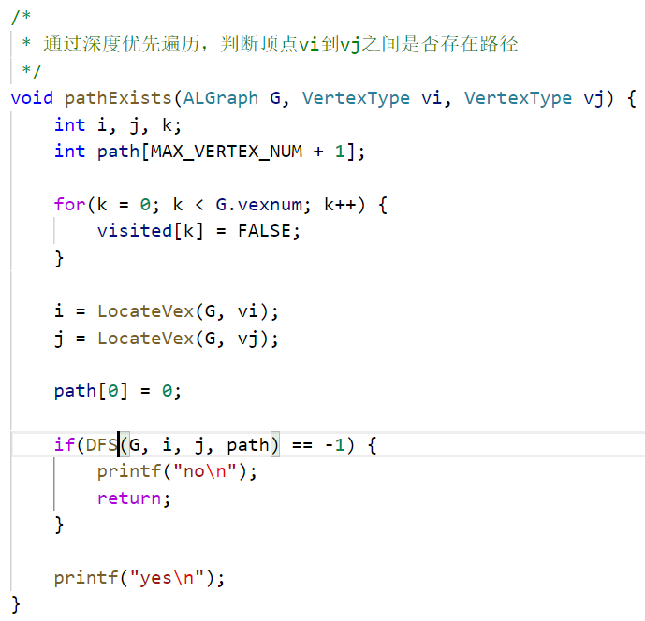
第七章 图

Slide 16
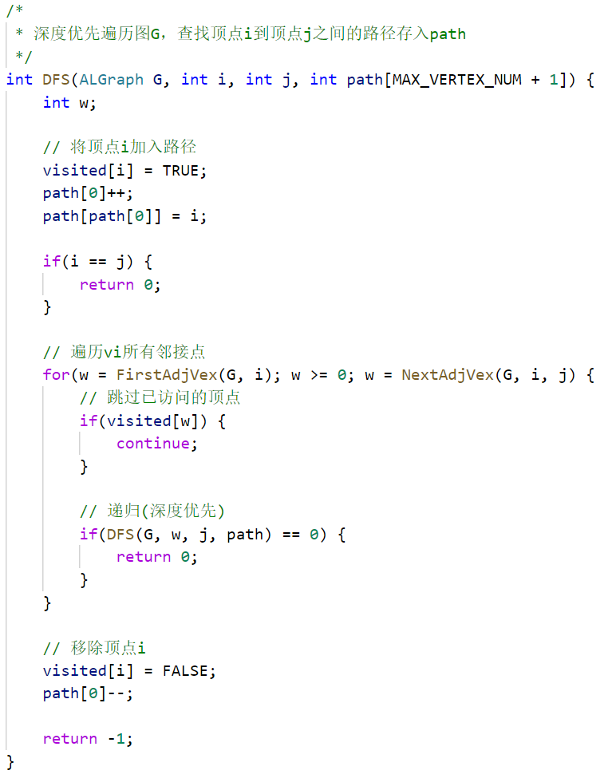
第七章 图

Slide 17
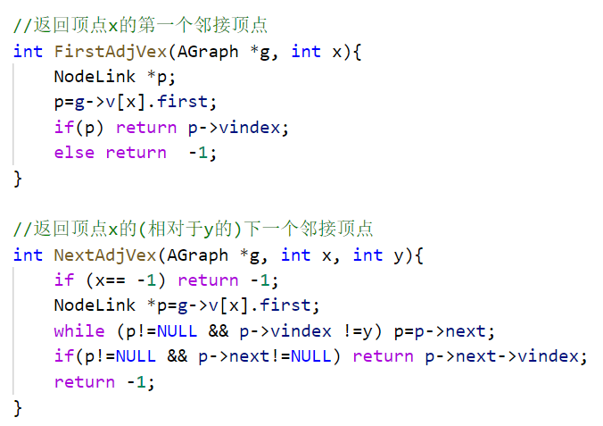
第七章 图

Slide 18
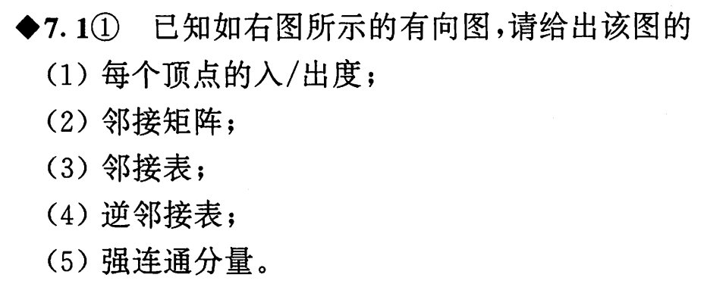
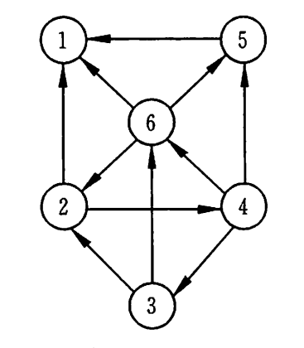
第七章 图

Slide 19
第七章 图
(1) 各顶点入度/出度如下： In(1) = 3 Out(1) = 0 In(2) = 2 Out(2) = 2 In(3) = 1 Out(3) = 2 In(4) = 1 Out(4) = 3 In(5) = 2 Out(5) = 1 In(6) = 2 Out(6) = 3

Slide 20
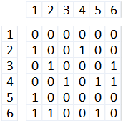
第七章 图
(2) 邻接矩阵：

Slide 21
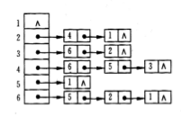
第七章 图
(3) 邻接表：

Slide 22
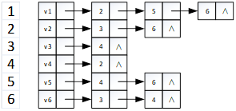
第七章 图
(4) 逆邻接表：
Notes:
邻接表：反映的是顶点出度的情况。 逆邻接表：反映的是顶点的入度情况。

Slide 23
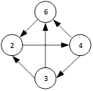
第七章 图
(5)强连通分量：非强连通的有向图中的极大连通子图
Notes:
我们首先发现1只有入度没有出度，5唯一的出度是1
对有向图G=(V, E)，若∀vi ，vj ∈V，都有以vi为起点， vj 为终点以及以vj为起点，vi为终点的有向路径，称图G是强连通图 (strongly connected graph)，否则称为非强连通图

Slide 24
第七章 图
7.3 画出下无向图的邻接多重表，使得其中每个无向边节点中的第一个顶点号小于第二个顶点号，且每个顶点的各邻接边的链接顺序，为它所邻接到的顶点序号由小到大的顺序。列出深度优先和广度优先搜索遍历所得顶点序列和边的序列。
1
5
2
4
6
3

Slide 25
邻接多重表 (Adjacency Multilist)法
邻接多重表：用于表示无向图
所有顶点以一维数组方式组织
每个顶点用一个顶点结点表示：
data域：存储和顶点相关的信息；
firstedge域：指向依附于该顶点的第一条边；
每条边用一个边结点表示
mark域：用以标识该条边是否被访问过；
ivex和jvex域：分别保存该边所依附的两个顶点在图中的位置；
info域：保存该边的相关信息；
ilink域：指向下一条依附于顶点ivex的边；
jlink域：指向下一条依附于顶点jvex的边；
顶点结点VerBox
边结点EBox
data firstedge
mark ivex ilink jvex jlink info
邻接多重表的结点结构

Slide 26
邻接多重表与邻接表的区别
邻接表的同一条边用两个结点表示，而邻接多重表只用一个结点表示
邻接多重表能较方便地完成对边的操作
标记已被搜索的边
删除一条边
除标志域外，邻接多重表与邻接表表达的信息是相同的，因此，操作的实现也基本相似
0
v₁
0 1
∧
∧
v₁
v₄
0 2
0 ∧ 3
1
v₂
v₂
v₃
2
v₃
2 1
2 3
∧
3
v₄
无向图及其多重邻接链表
Notes:
每个结点对应的表头结点位置，边都要出现一次

Slide 27
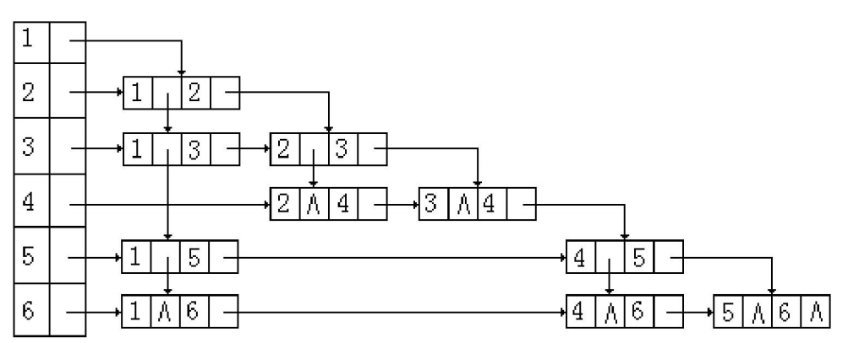
第七章 图
1
15.
深度优先搜索的顺序为 1 2 3 4 5 6 广度优先搜索的顺序为 1 2 3 5 6 4
5
2
4
6
3

Slide 28
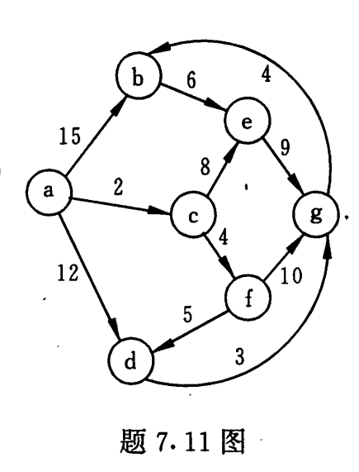
第七章 图

Slide 29
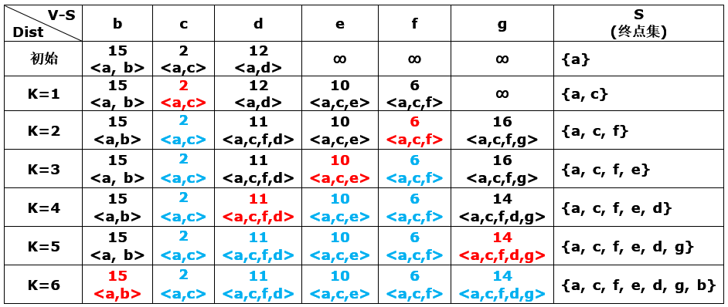
第七章 图

Slide 30

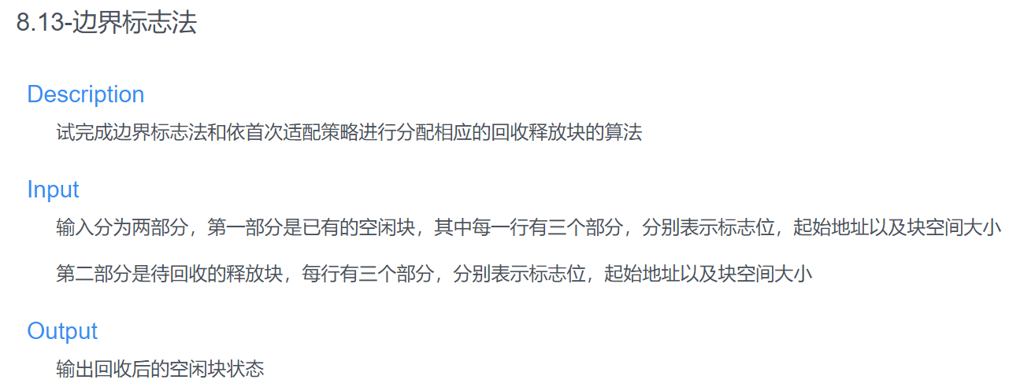
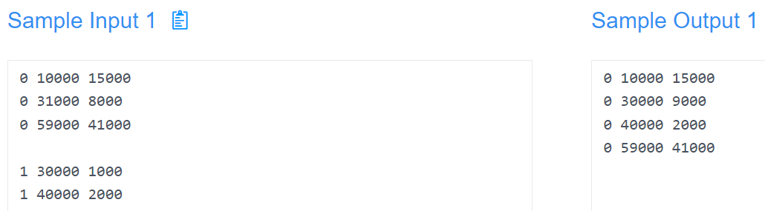
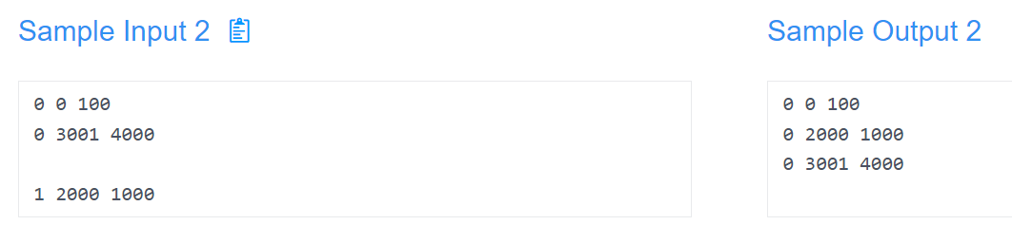
第八章 动态存储管理

Slide 31
回收算法
当用户释放占用块时，需检查刚释放的占用块的左、右紧邻是否为空闲块，以便使物理地址毗邻的空闲块合并成一个尽可能大的结点
假设所释放的块的头地址为p
p-1 为与其低地址紧邻的块的底部地址
若(p-1)->tag=0 ：则左邻块为空闲块
p+p->size 为与其高地址紧邻的块的头地址
若(p+p->size)->tag=0 ：则右邻块为空闲块
FootLoc(p)+1

Slide 32
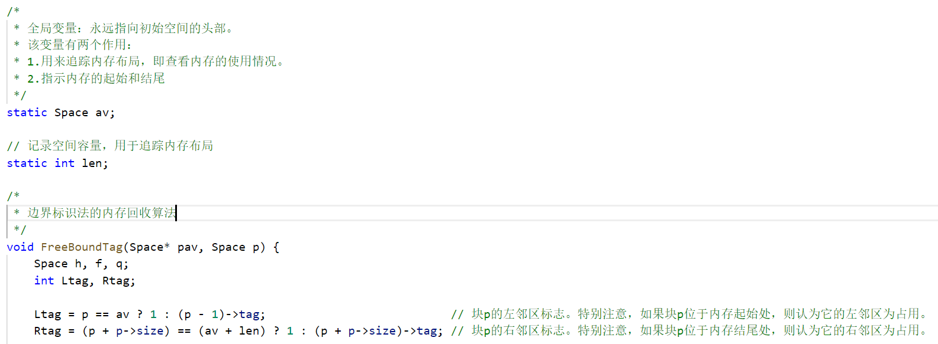
第八章 动态存储管理

Slide 33
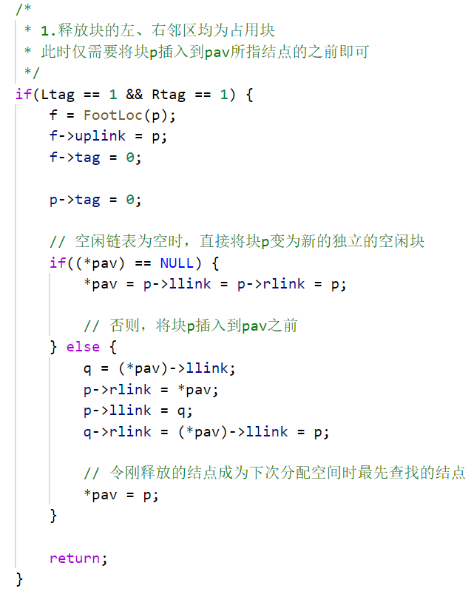
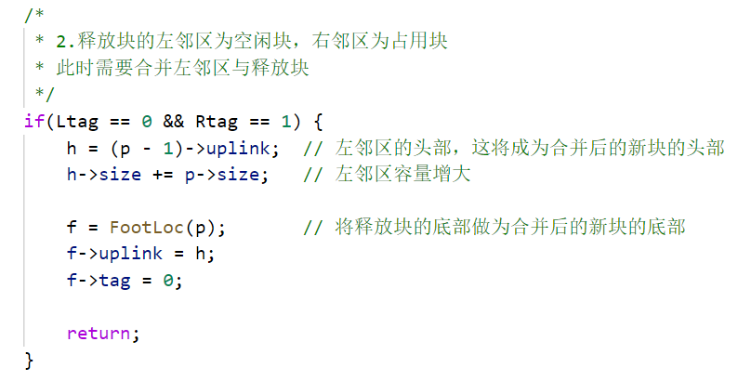
第八章 动态存储管理
Notes:
释放块的左、右邻块均为占用块：将被释放块简单地插入到空闲块链表中即可

Slide 34
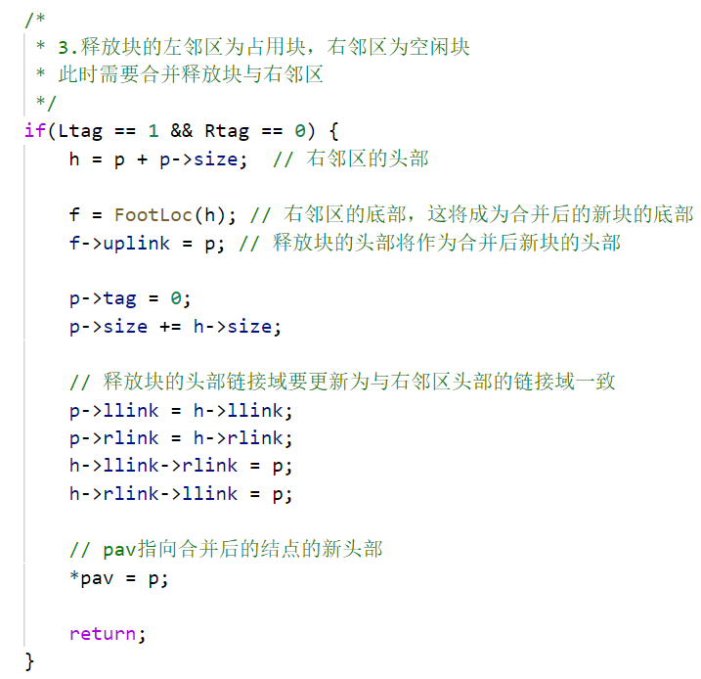
第八章 动态存储管理
Notes:
释放块的左邻块空闲而右邻块为占用：和左邻块合并成一个大的空闲块结点，改变左邻块的size域及重新设置(合并后)结点的底部
释放块的左邻占用而右邻空闲：和右邻块合并成一个大的空闲块结点，改变右邻块的size域及重新设置(合并后)结点的头部

Slide 35
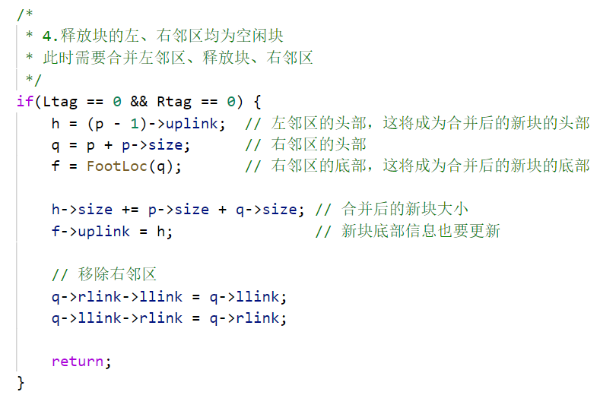
第八章 动态存储管理
Notes:
释放块的左、右邻块均为空闲块：和左、右邻块合并成一个大的空闲块结点，改变左邻块的size域及重新设置(合并后)结点的底部

Slide 36

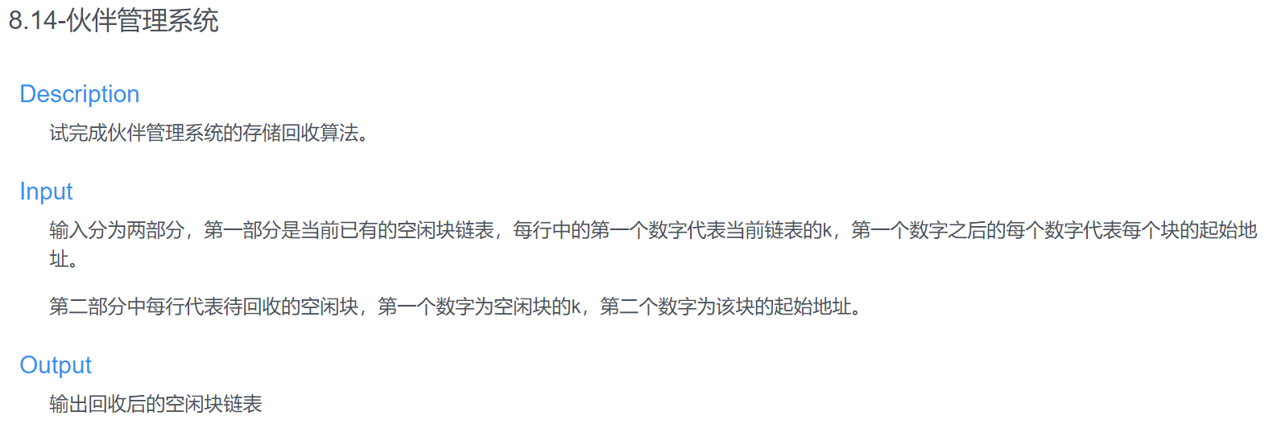
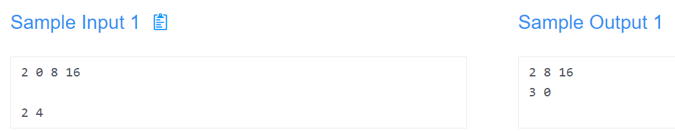
第八章 动态存储管理

Slide 37
回收算法
释放占用块时，需要将该新的空闲块插入到可利用空闲表中
考虑合并成大块的问题：只有“互为伙伴”的两个子块均空闲时才合并；即使有两个相邻且大小相同的空闲块，如果不是“互为伙伴” (从同一个大块中分裂出来的)也不合并
伙伴空闲块的确定
首地址为p、大小为2^{k}的内存块 ，其伙伴的首地址为：
大小为2⁸、起始地址为512的伙伴：其起始地址为768
大小为2⁷、起始地址为384的伙伴：其起始地址为256
p+2^{k} 若p MOD 2^{k+1} =0
buddy(p,k)=
p-2^{k} 若p MOD 2^{k+1} =2^{k}

Slide 38
回收算法
设要回收的空闲块的首地址是p，其大小为2^{k}：
(1)判断其 “互为伙伴”的块是否空闲：
若不空闲，仅将要回收的空闲块直接插入到相应的子表中；否则转(2)；
(2)按以下步骤进行空闲块的合并：
在相应子表中找到其伙伴并删除之；
合并两个空闲块；
(3)重复(2)，直到合并后的空闲块的伙伴不是空闲块为止
特点：算法简单；速度快；但由于只归并伙伴而容易产生碎片

Slide 39
第八章 动态存储管理
首地址为p、大小为2^{k}的内存块 ，其伙伴的首地址为：
大小为2²、起始地址为4的伙伴：其起始地址为4-4=0
p+2^{k} 若p MOD 2^{k+1} =0
buddy(p,k)=
p-2^{k} 若p MOD 2^{k+1} =2^{k}
0 - 3
4 - 7
Notes:
P=4, k=2

Slide 40
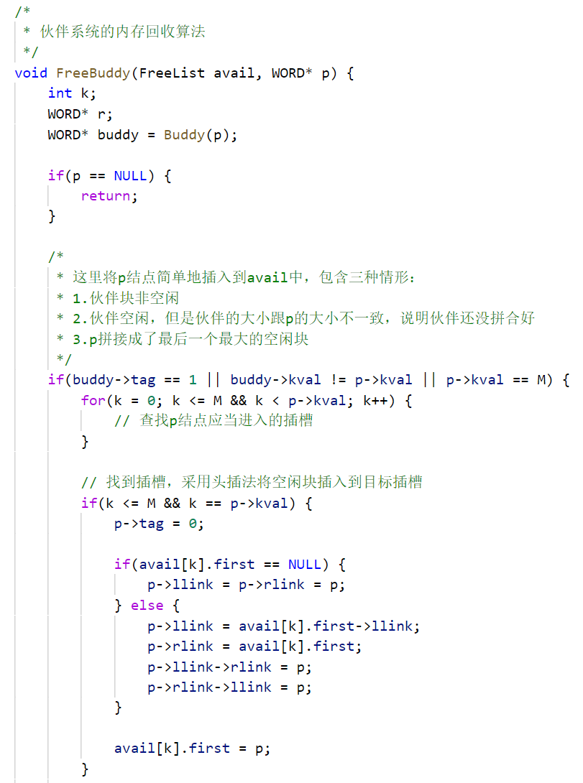
第八章 动态存储管理
Notes:
(1)判断其 “互为伙伴”的块是否空闲：
若不空闲，仅将要回收的空闲块直接插入到相应的子表中；否则转(2)；
(2)按以下步骤进行空闲块的合并：在相应子表中找到其伙伴并删除之；合并两个空闲块；
(3)重复(2)，直到合并后的空闲块的伙伴不是空闲块为止

Slide 41
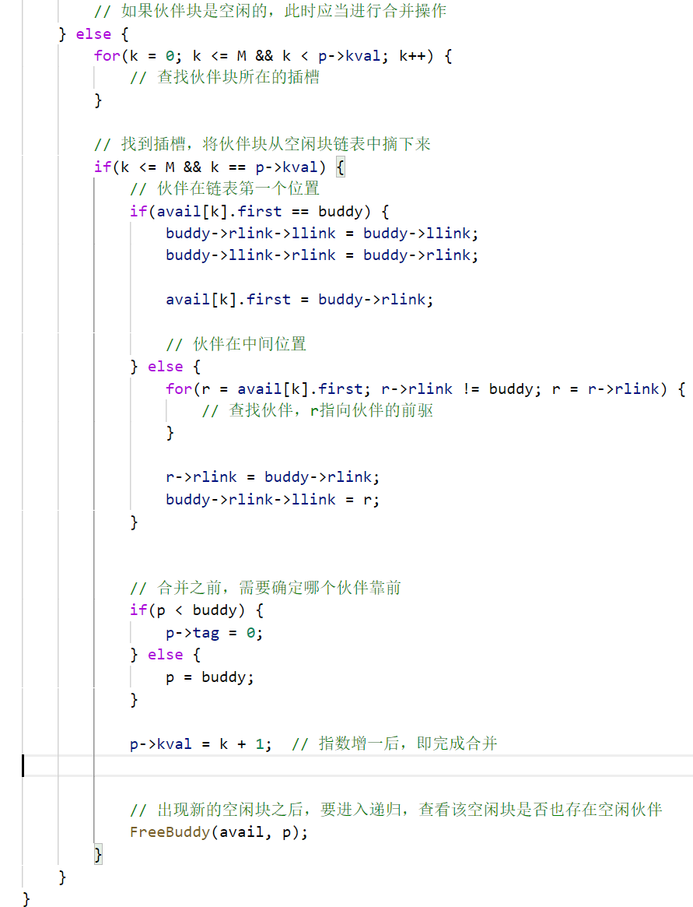
第八章 动态存储管理

Slide 42
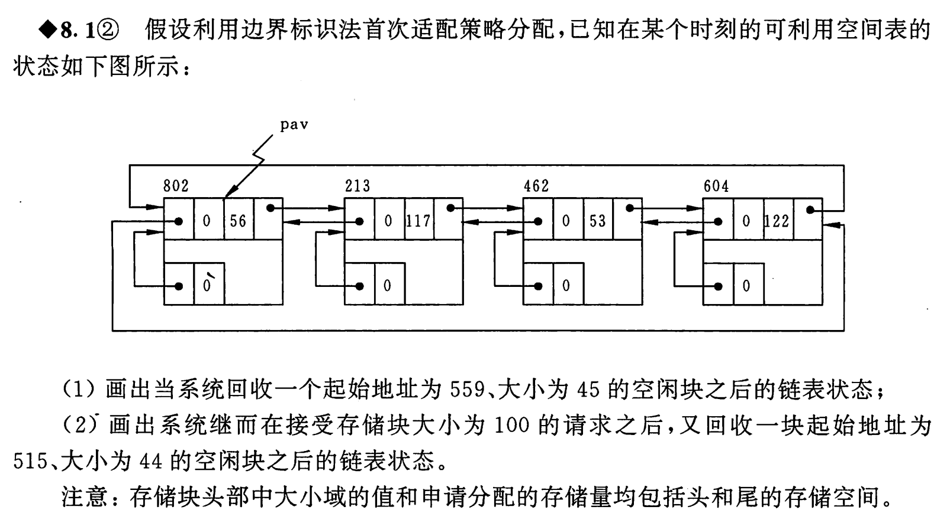
第八章 动态存储管理

Slide 43
分配算法：两个约定
分配约定：
选定适当常量e，设待分配空闲块、请求分配空间的大小分别为m 、 n
当m-n≤e时：将整个空闲块分配给用户；
当m-n>e时：则只分配请求的大小n给用户；
尽量减少空闲块链表中出现小碎片(容量≤e) ，提高分配效率；减少对空闲块链表的维护工作量
为了避免修改指针，约定将高地址部分分配给用户
查找约定：
每次需要查找空闲块时，从上次刚分配结点的后继结点开始查找空闲块
作用：提高查找空闲块的速度，防止小容量结点聚集

Slide 44
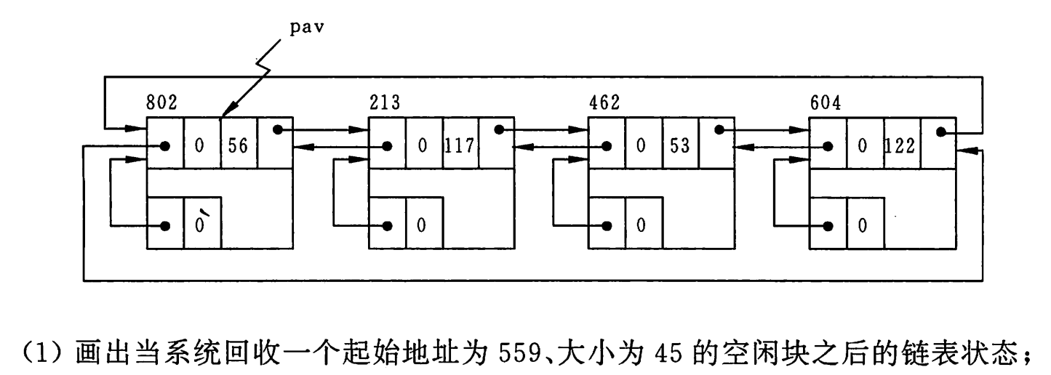
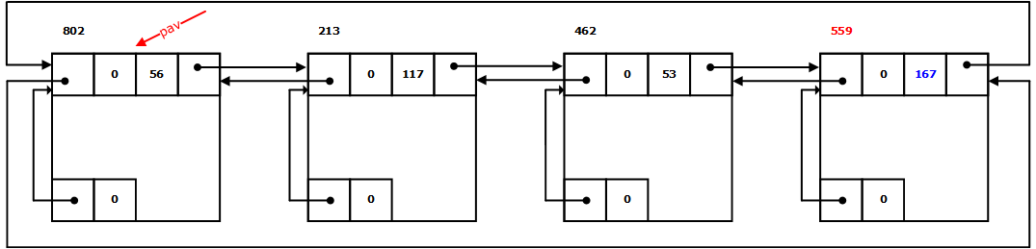
第八章 动态存储管理
上次刚分配结点的后继结点
起始地址
size
Tag
559 - 603

Slide 45
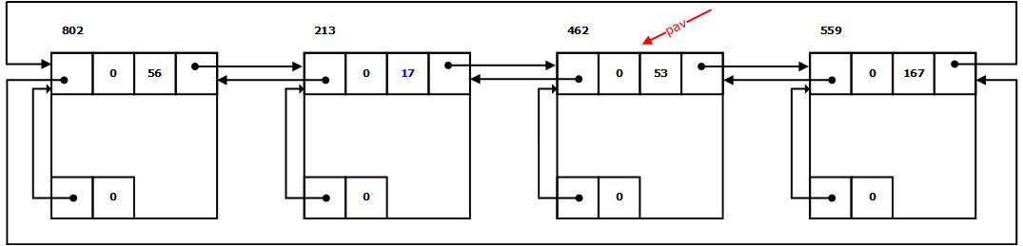
第八章 动态存储管理

Slide 46
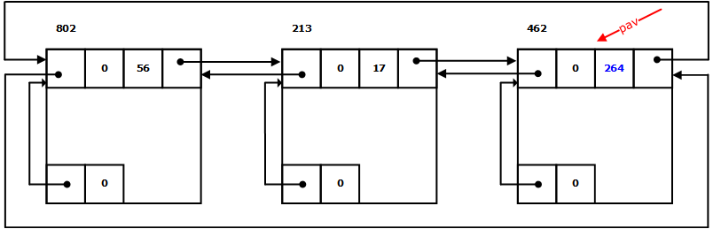
第八章 动态存储管理
515 - 558

Slide 47
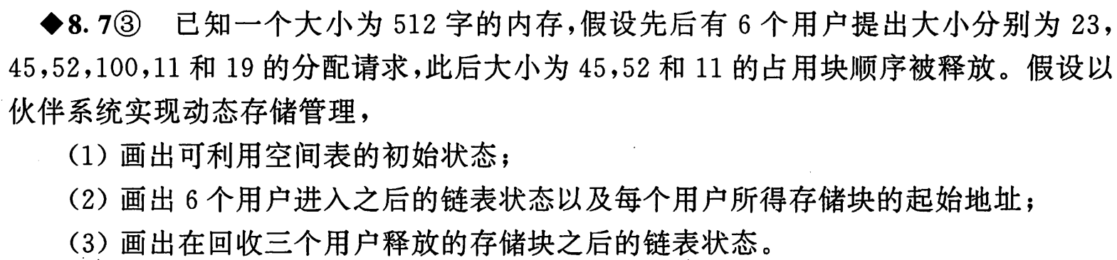
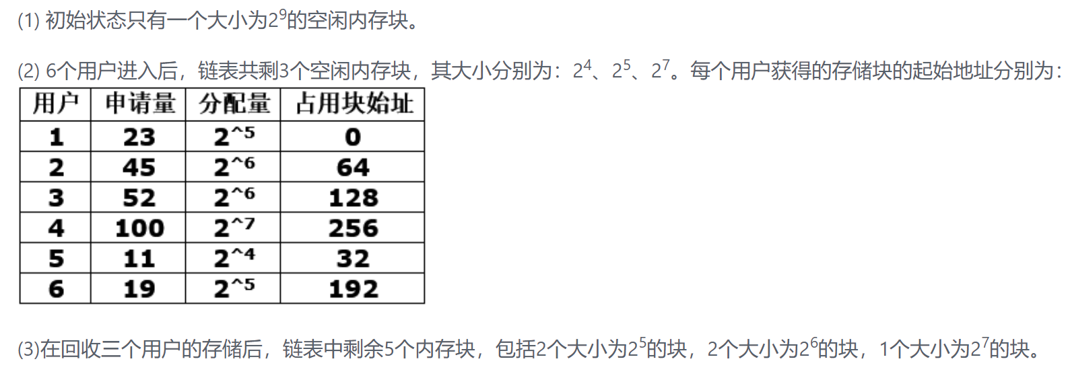
第八章 动态存储管理
Notes:
2^4 = 16
2^5 = 32
2^6 = 64
2^7 = 128

Slide 48
第九章 查找
1. 静态查找
顺序表查找，有序表查找，索引顺序查找
2. 动态查找
二叉排序树，二叉平衡树，B₋树，B⁺树

Slide 49
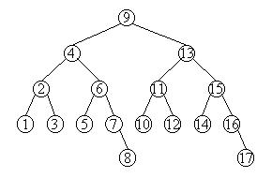
第九章 查找
1.画出对长度为１７的有序表进行折半查找的判定树，并求等概率下查找成功时的平均查找长度。
平均查找长度：
（1x1+2x2+3x4+4x8+5x2）/17=59/17 。

Slide 50
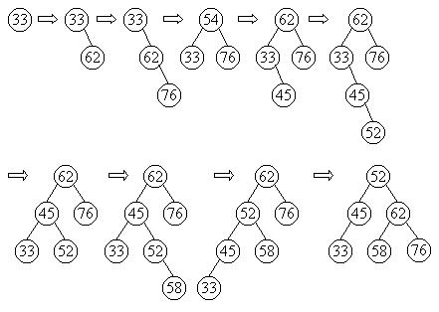

第九章 查找
2.按给定关键字序列（３３、６２、７６、４５、５２、５８）
(1) 构造二叉排序树，并求等概率下查找成功时的平均查找长度。
(2)构造平衡的二叉排序树，并求等概率下查找成功时的平均查找长度。
62
(1)
(2)
平均查找长度：３
平均查找长度：7/3
Notes:
最后一次旋转？

Slide 51
平衡化旋转
1
2
左单旋
3
3
2
右单旋
1
2
1
1
右单旋
1
3
3
2
左单旋
平衡后的树
2
3
3
3
左单旋
右单旋
1
2
2
1

Slide 52
第九章 查找
3.用关键字1，2，3，4的四个结点（1）能构造出几种不同的二叉排序树？其中（2）最优查找树有几种？（3）AVL树有几种？(4)完全二叉树有几种？试画出这些二叉排序树。

Slide 53
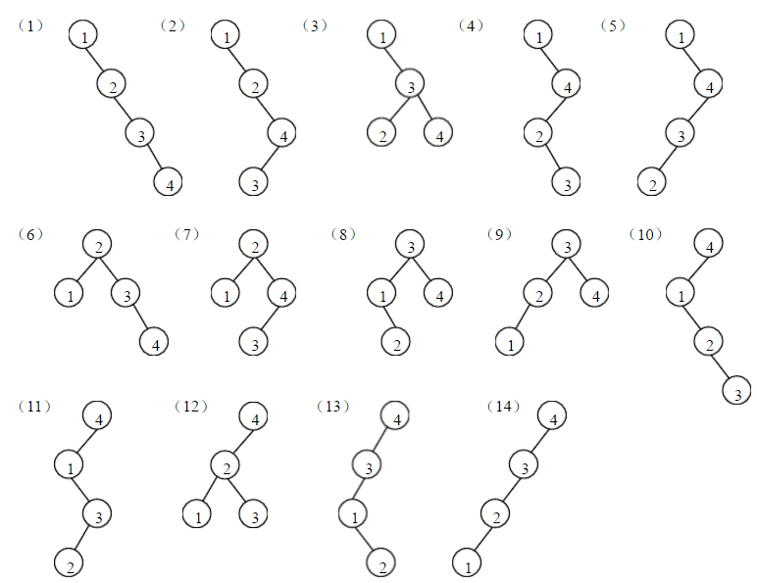
第九章 查找
3.

Slide 54
第九章 查找
3.
（2）最优查找树有4种，图中（6）（7）（8）（9）。
（3）AVL树也有4种，图中（6）（7）（8）（9）。
（4）完全二叉树有1种，图中（9）。

Slide 55
第九章 查找
4.设二叉排序树中关键字由1到1000的整数组成，现要查找关键字为363的结点，下述关键字序列哪一个不可能是在二叉排序树中查到的序列？说明原因。
（1）51，250，501，390，320，340，382，363
（2）24，877，125，342，501，623，421，363
（3）102，473，286，399，313，376，339，363
（4）89，516，172，505，336，546，469，363

Slide 56
第九章 查找
5.已知一颗二叉排序树上所有关键字中的最小值为-max，最大值为max，且-max<x<max。编写递归算法，求该二叉排序树上小于x的最大值和大于x的最小值。(不包含x点)
思路：对于这个二叉排序树，我们可以使用中序遍历的方式来对其进行遍历，查找两个待发现的值。

Slide 57
int last=0;
void MaxLT_MinGT(BiTree T,int x)//找到二叉排序树T中小于x的最大元素和大于x的最小元素 { if(T->lchild) MaxLT_MinGT(T->lchild,x); //本算法仍是借助中序遍历来实现 if(last<x&&T->data>=x) //找到了小于x的最大元素 printf("a=%d\n",last); if(last<=x&&T->data>x) //找到了大于x的最小元素 printf("b=%d\n",T->data); last=T->data; if(T->rchild) MaxLT_MinGT(T->rchild,x); }//MaxLT_MinGT

Slide 58
第九章 查找
6.编写删除二叉排序树中值是X的结点的算法。要求删除结点后仍然是二叉排序树，并且高度没有增长。
思路:在二叉排序树上删除结点，首先要查找该结点。查找成功后，若该结点无左子树，则可直接将其右子树的根结点接到其双亲结点上；若该结点有左子树，则将其左子树中按中序遍历的最后一个结点代替该结点，从而不增加树的高度。

Slide 59
BST上结点的删除-I
从BST上删除一个结点，需要保证删除结点后的树仍满足BST的性质
设被删除结点为p，其父结点为f ，分如下情况：
(1)若p是叶子结点： 直接删除p
删除结点19
12
12
8
15
8
15
p
6
10
13
19
6
10
13
9
14
9
14
BST树
删除结点19

Slide 60
BST上结点的删除-II
(2)若p只有一棵子树(左子树或右子树)：直接用p的左子树(或右子树)取代p的位置而成为f的一棵子树
原来p是f的左子树，则p的子树成为f的左子树
删除结点13
f
12
12
8
15
8
15
6
10
13
p
6
10
14
9
14
9
删除结点13

Slide 61
BST上结点的删除-III
若p只有一棵子树(左子树或右子树)：直接用p的左子树(或右子树)取代p的位置而成为f的一棵子树
原来p是f的右子树，则p的子树成为f的右子树
删除结点15
f
p
9
9
8
15
8
13
6
13
6
14
14
(d) 删除结点15

Slide 62
BST上结点的删除-IV
(3)若p既有左子树又有右子树
方法一：用p的直接前驱(或直接后继)结点s代替p，即从p的左子树中选择值最大的结点s放在p的位置(用结点s的内容替换结点p内容)，然后删除结点s，并将s的左子树作为s的父结点的右子树
删除结点12：
f
p
9
12
8
15
8
15
6
13
6
9
13
14
14
Notes:
用前驱中最大的9放在12的位置，删除9，由于9没有左子树，不进行后续操作。

Slide 63
BST上结点的删除-V
若p既有左子树又有右子树
方法二：找到s，s是p的左子树中的最右边的结点且没有右子树，将p的右子树作为s的右子树，然后用p的左子树顶替被删结点(也就是将p的左子树为f的左子树)
删除结点12
f
8
p
12
6
9
8
15
15
6
9
13
13
14
14

Slide 64
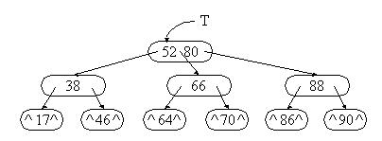
第九章 查找
7.设有３阶Ｂ树如下，画出删除关键字值17的过程。

Slide 65



第九章 查找
7.设有３阶Ｂ树如下，画出删除关键字值17的过程。
删除17：
合并节点：

Slide 66

B树的删除
在B树上删除一个关键字K ，首先找到关键字所在的结点N，然后在N中进行关键字K的删除操作
若N不是叶子结点，设K是N中的第i个关键字，则将指针$A_{i−1}$所指子树中的最大关键字(或最小关键字)K’放在(K)的位置，然后删除K’，而K’一定在叶子结点上
见(a)删除关键字h：用关键字g代替h的位置，然后再从叶子结点中删除关键字g

Slide 67
h
h
删除q
删除h
f
p
f
m
b d
e g
l m
q
b d
e g
l
p
(a)
g
g
g m
删除e
删除d
f
m
f
m
b f
l
p
b d
e
l
p
b
e
l
p
(d)
(b)
(c)
在B树中进行删除的过程

Slide 68
从叶子结点N中删除一个关键字
若结点N中的关键字个数>⎡m/2⎤-1：在结点中直接删除关键字K，如(b) 删除关键字d
若结点N中的关键字个数=⎡m/2⎤-1：若结点N的左(右)兄弟结点中的关键字个数>⎡m/2⎤-1，则将结点N的左(或右)兄弟结点中的最大(或最小)关键字上移到其父结点中，而父结点中大于(或小于)且紧靠上移关键字的关键字下移到结点N，如删除关键字q成为(a)

Slide 69
h
h
删除q
删除h
f
p
f
m
b d
e g
l m
q
b d
e g
l
p
(a)
g
g
g m
删除e
删除d
f
m
f
m
b f
l
p
b d
e
l
p
b
e
l
p
(d)
(b)
(c)
在B树中进行删除的过程

Slide 70
若结点N和其兄弟结点中的关键字数=⎡m/2⎤-1：
(1) 将结点N中除了被删关键字之外的关键字和指针、其兄弟结点q以及分割二者的父结点中的某个关键字Ki，合并为一个结点，合并后的结点有(⎡m/2⎤-2)+(⎡m/2⎤-1)+1 =2⎡m/2⎤-2 个关键字
合并重组使得父节点的关键字个数减一
(2) 删除结点N
(3) 若父结点中的关键字个数不足，
如果父节点是根节点：将其删除
如果父节点是非根节点且只有⎡m/2⎤-2个关键字：
该父结点与其最近邻兄弟、以及父父节点进行(1)； 该合并操作可以沿B树一直向上进行
如(c)删除关键字e成(d)

Slide 71
h
h
删除q
删除h
f
p
f
m
b d
e g
l m
q
b d
e g
l
p
(a)
g
g
g m
删除e
删除d
f
m
f
m
b f
l
p
b d
e
l
p
b
e
l
p
(d)
(b)
(c)
在B树中进行删除的过程

Slide 72

第九章 查找
8.设哈希函数H(key)=key%13，用公共溢出区法处理冲突。试在０～１９的散列地址空间中对关键字序列（１９，０１，２３，１４，５５，２０，８４，２７，６８，１１，１０，７７）造哈希表，并求等概率下查找成功时的平均查找长度。
平均查找长度＝（１＋１＋１＋２＋１＋１＋３＋４＋５＋１＋６＋１）／１２＝22.5

Slide 73
第九章 查找
9. 已知一个含有1000个记录的表，关键字为中国人姓氏的拼音，请给出此表的一个哈希表设计方案，要求它在等概率情况下查找成功的平均查找长度不超过3。
解：设计哈希表的方案为：
根据所选择的处理冲突的方法求出装载因子a的上界；
由a值设计哈希表的长度m；
根据关键字的特性和表长m选定合适的哈希函数。
注意：要求ASL≤3，则m必然要尽量长，以减少冲突

Slide 74
哈希表的平均查找长度(ASL)
线性探测法的ASL是：
二次探测、伪随机探测、双哈希法的ASL是：
用链地址法解决冲突的ASL是：
1
1
)
S_{nl成功}≈
×(1+
1- α
2
1
1
)
U_{nl失败}≈
×(1+
2
(1- α)²
S_{nl成功}≈ -
1
×㏑(1-α)
α
U_{nl失败}≈
1
1-α
S_{nl成功}≈
α
1+
2
用哈希表构造查找表时，可以选择一个适当的装填因子 α ，使得ASL限定在某个范围内
U_{nl失败}≈ α+e^{-α}

Slide 75

第十章 内部排序
1. 插入排序
直接插入排序，折半插入排序，2-路插入排序，表插入排序，希尔插入排序
2. 交换排序
冒泡排序，快速排序
3. 选择排序
简单选择排序，堆排序
Notes:
可以拍下来

Slide 76
第十章 内部排序
10.判断下面的每个结点序列是否表示一个堆，如果不是堆，请把它调整成堆。
(1) 100，90，80，60，85，75，
20，25，10，70，65，50
(2) 100，70，50，20，90，75，60，25，10，85，65，80
(1) 是堆
(2) 不是堆。
调成大堆： 100,90,80,25,85,75,60,20,10,70,65,50

